Slide 1
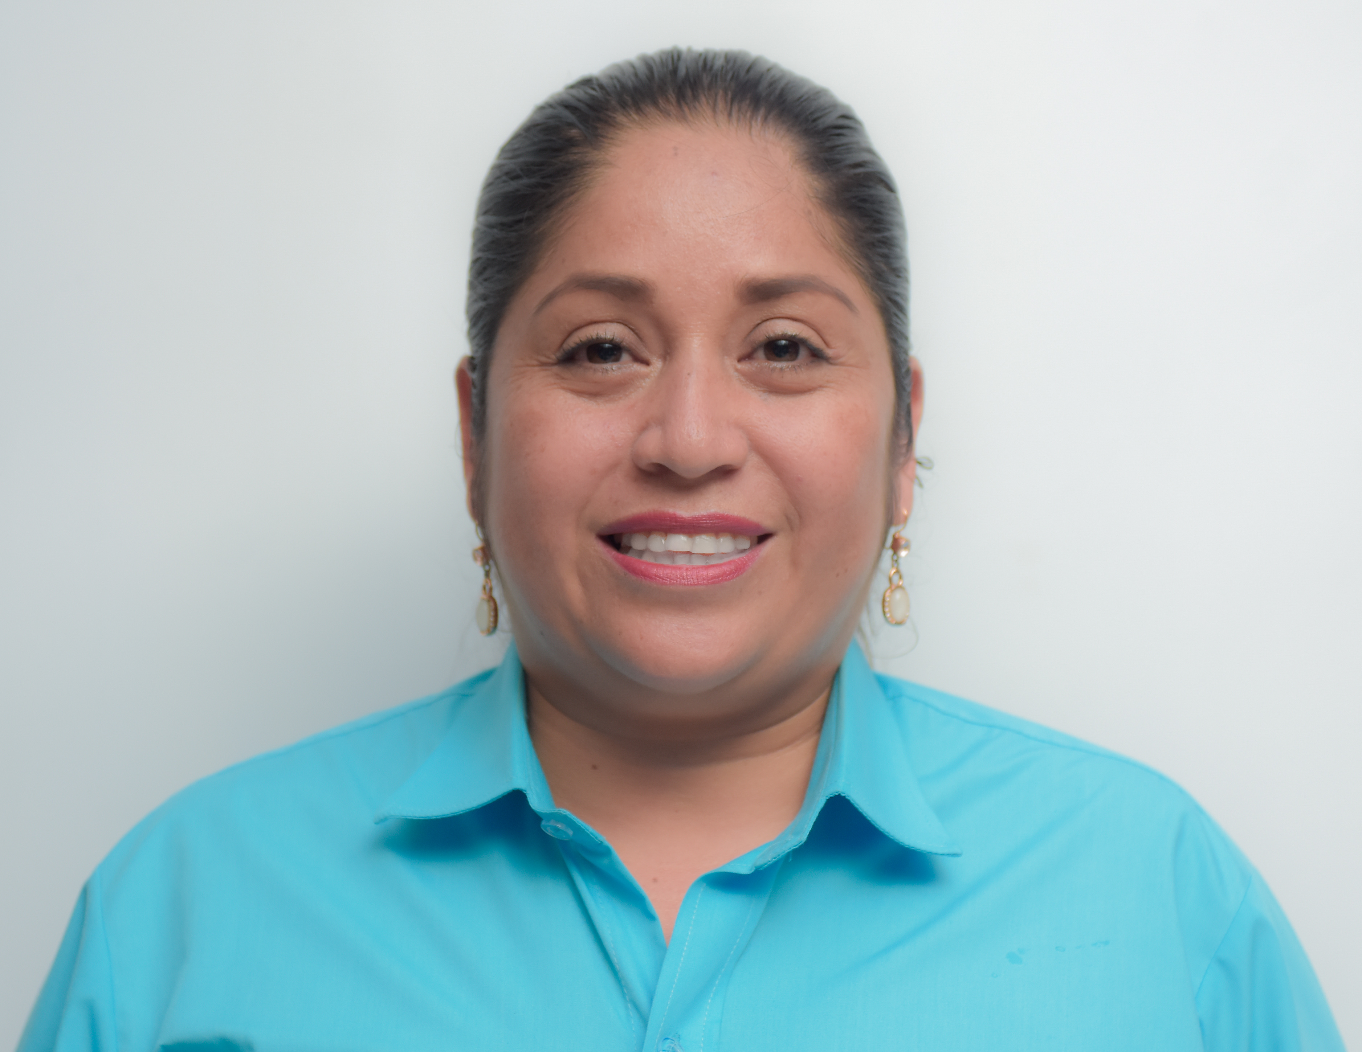
RENDICION DE CUENTAS PERIODO 2019
Tlga: MARÍA ISABEL CANDO REVELO
VOCAL GAD PARROQUIAL SAN JACINTO DEL BÚA
TELEFÓNO: 0989134623
CORREO ELÉCTRONICO: isacando79@hotmail.com

Slide 2
BASE LEGAL (COOTAD)
Art. 68.- Atribuciones de los vocales de la junta parroquial rural.- Los vocales de la junta parroquial rural tienen las siguientes atribuciones:
a) Intervenir con voz y voto en las sesiones y deliberaciones de la junta parroquial rural;
b) La presentación de proyectos de acuerdos y resoluciones, en el ámbito de competencia del gobierno autónomo descentralizado parroquial rural;
c) La intervención en la asamblea parroquial y en las comisiones, delegaciones y representaciones que designe la junta parroquial rural, y en todas las instancias de participación;
d) Fiscalizar las acciones del ejecutivo parroquial de acuerdo con este Código y la ley; y,
e) Cumplir aquellas funciones que le sean expresamente encomendadas por la junta parroquial rural.

Slide 3
ACTIVIDADES REALIZADAS

Slide 4
ASISTIR A SESIONES
24 SESIONES ORDINARIAS
2 SESIÓN EXTRAORDINARIA
1 INAUGURAL
1 CONMEMORATIVA

Slide 5
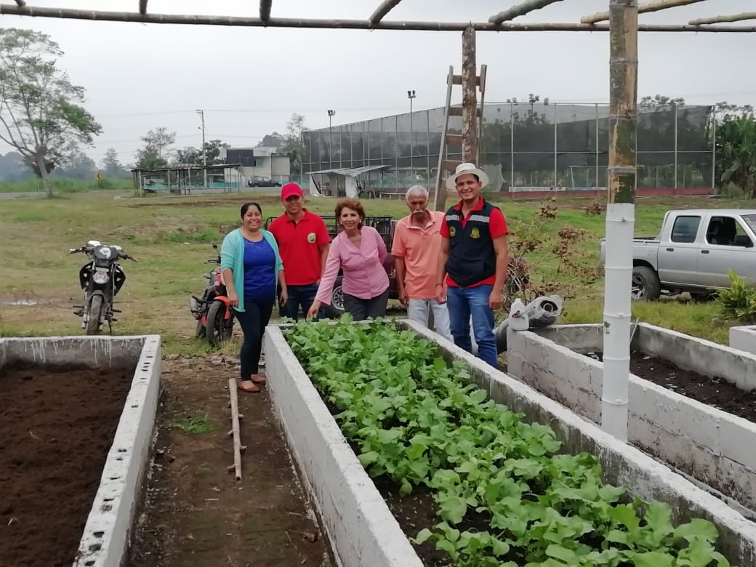
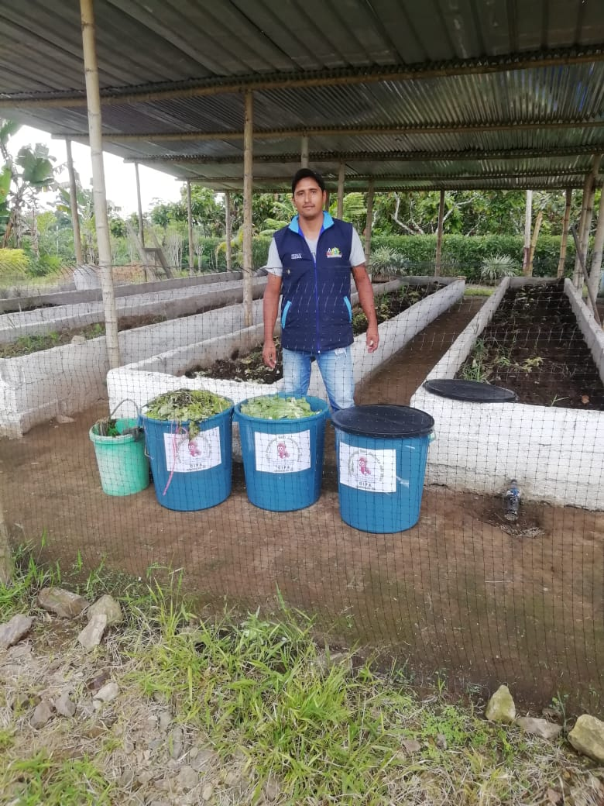
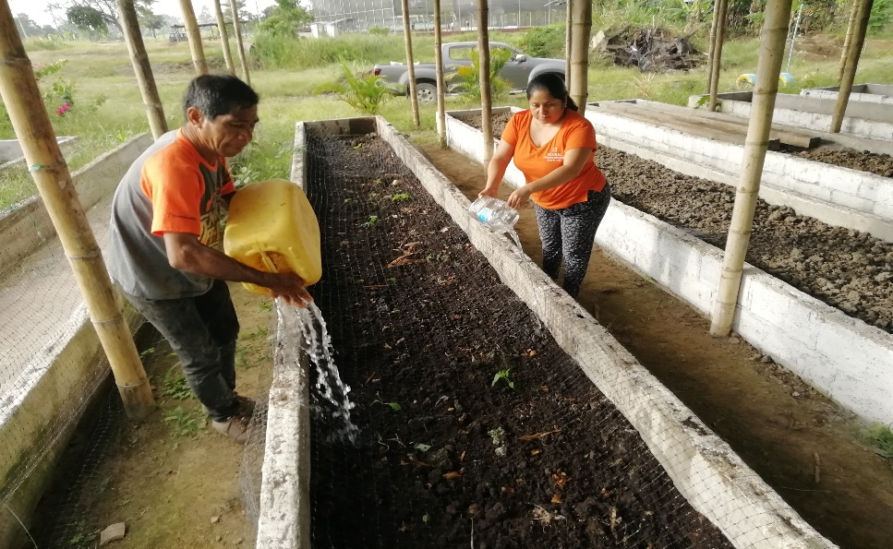
Las actividades que se ejecutan son:
Manejo del área de lombricultura del GAD parroquial San Jacinto del Búa (CIFA) Centro Integral Formación Agro productiva:
Control del trabajo mediante Inspecciones del manejo ( control de plagas, alimentación, riego, aireación de las camas de lombrices, para obtener el humus, lixiviado) y usarlo como abono en la siembra especies forestales y huertos comunitario.

Slide 6
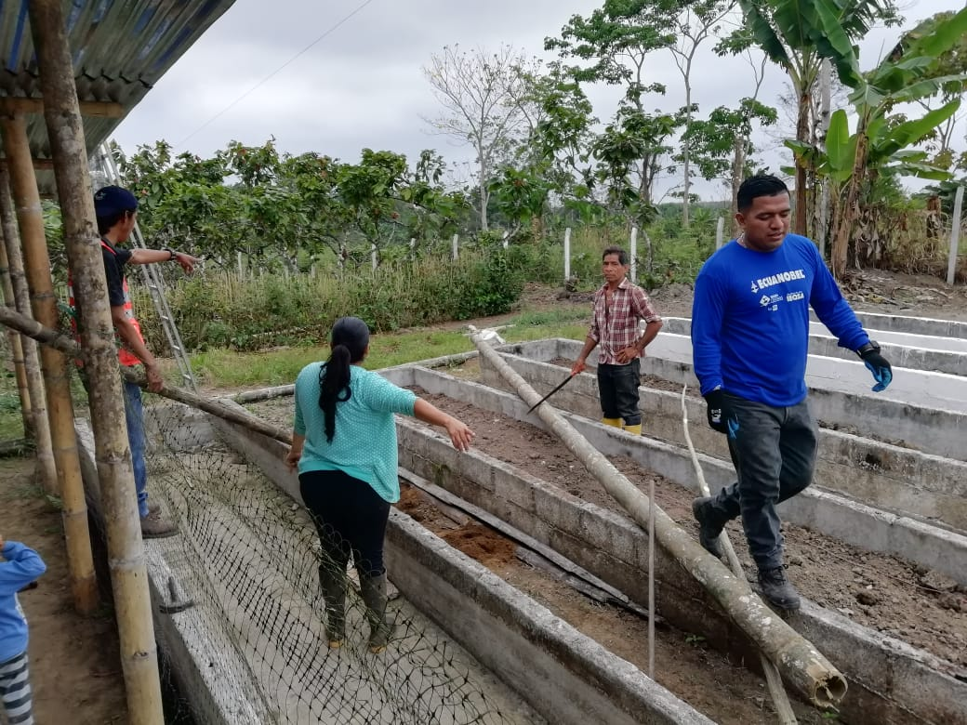
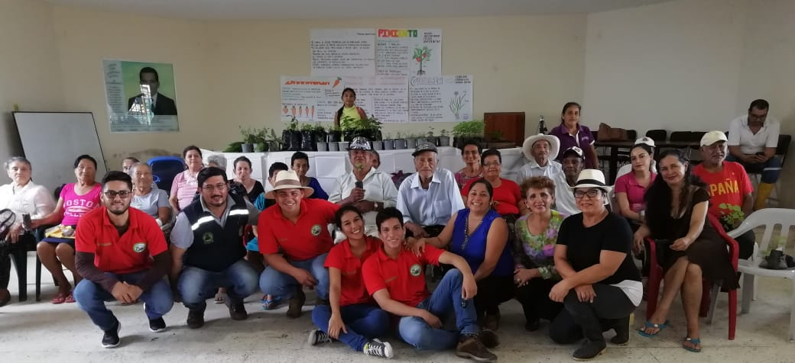
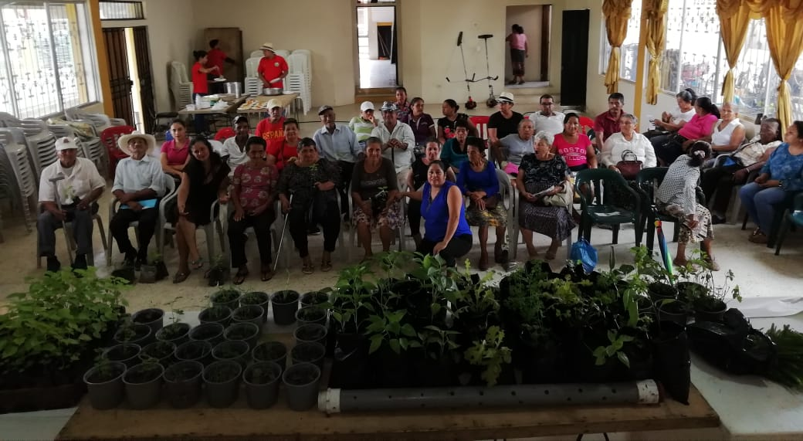
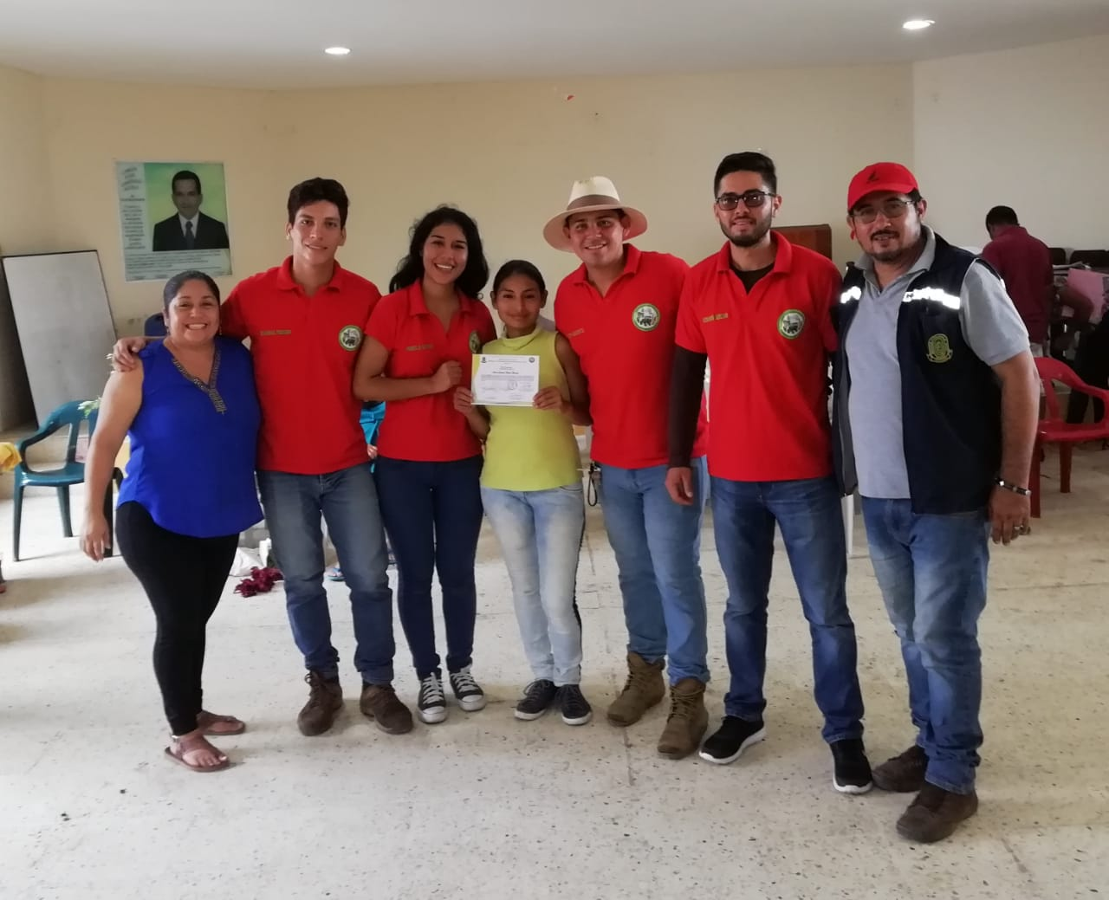

Slide 7
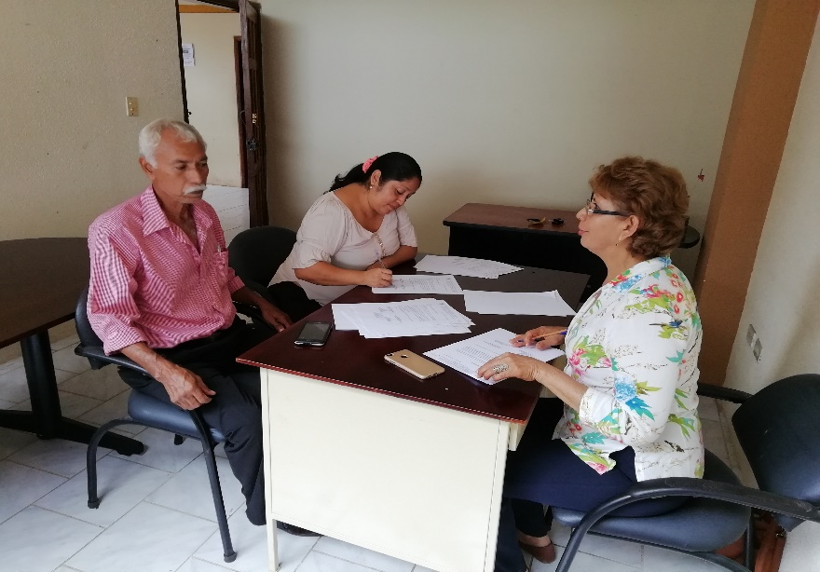
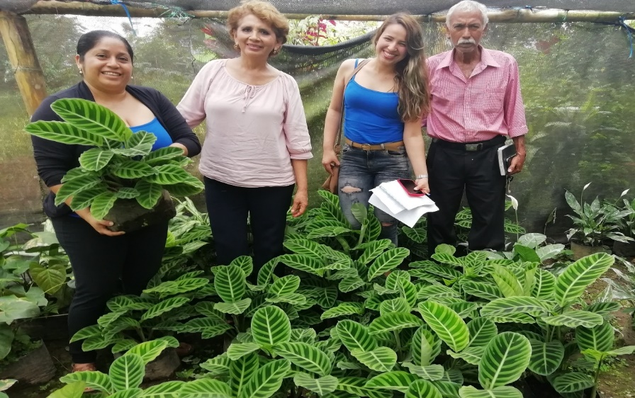
Socialización del proyecto de Reforestación de las cuencas Hídricas en nuestra Parroquia
Se visitó al Sector La Asunción de la Parroquia Valle Hermoso, donde se realiza una gira de observación de las plantas ornamentales para dicho proyecto replicarlo en el GAD Parroquial

Slide 8
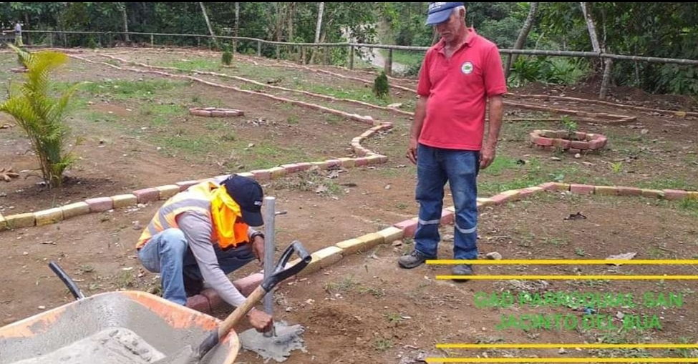
Con el Equipo de Medio ambiente del GAD parroquial se realizó el mantenimiento de los espacios verdes en la Parroquia con el fin de mejorar el aspecto del Barrio Nueve de Octubre y asegurar un ambiente sano sostenible y sustentable que contribuya al medio ambiente.

Slide 9
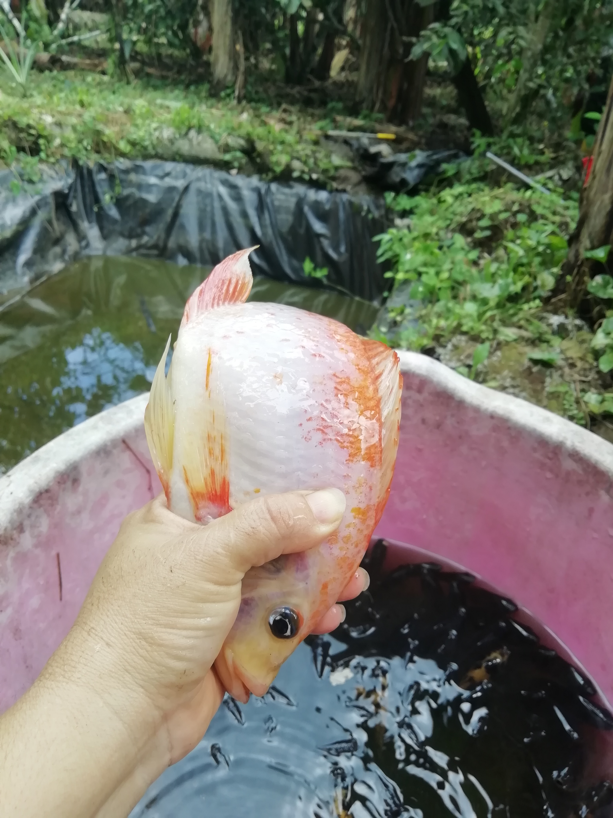
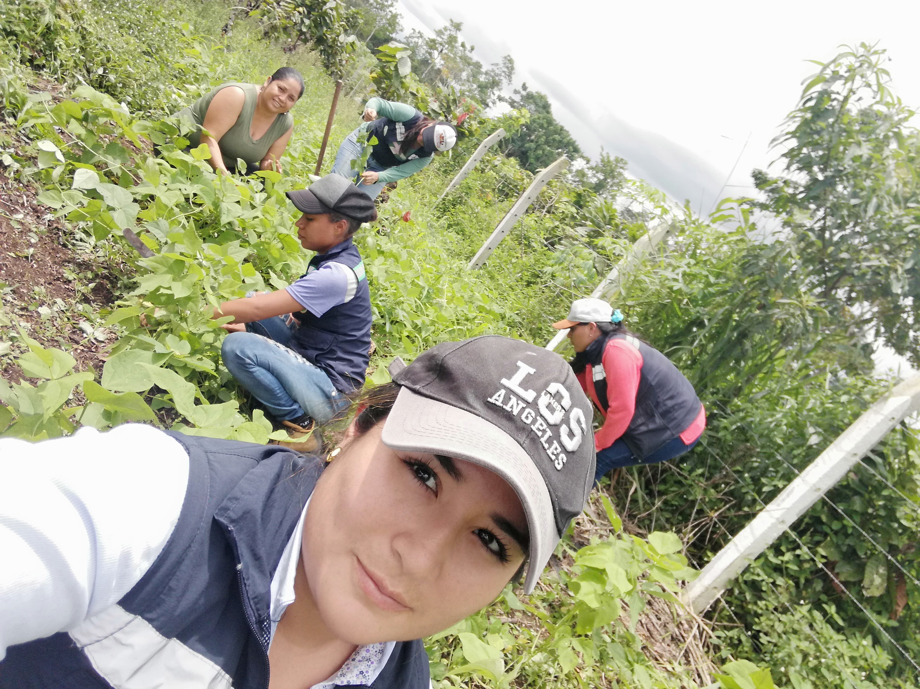
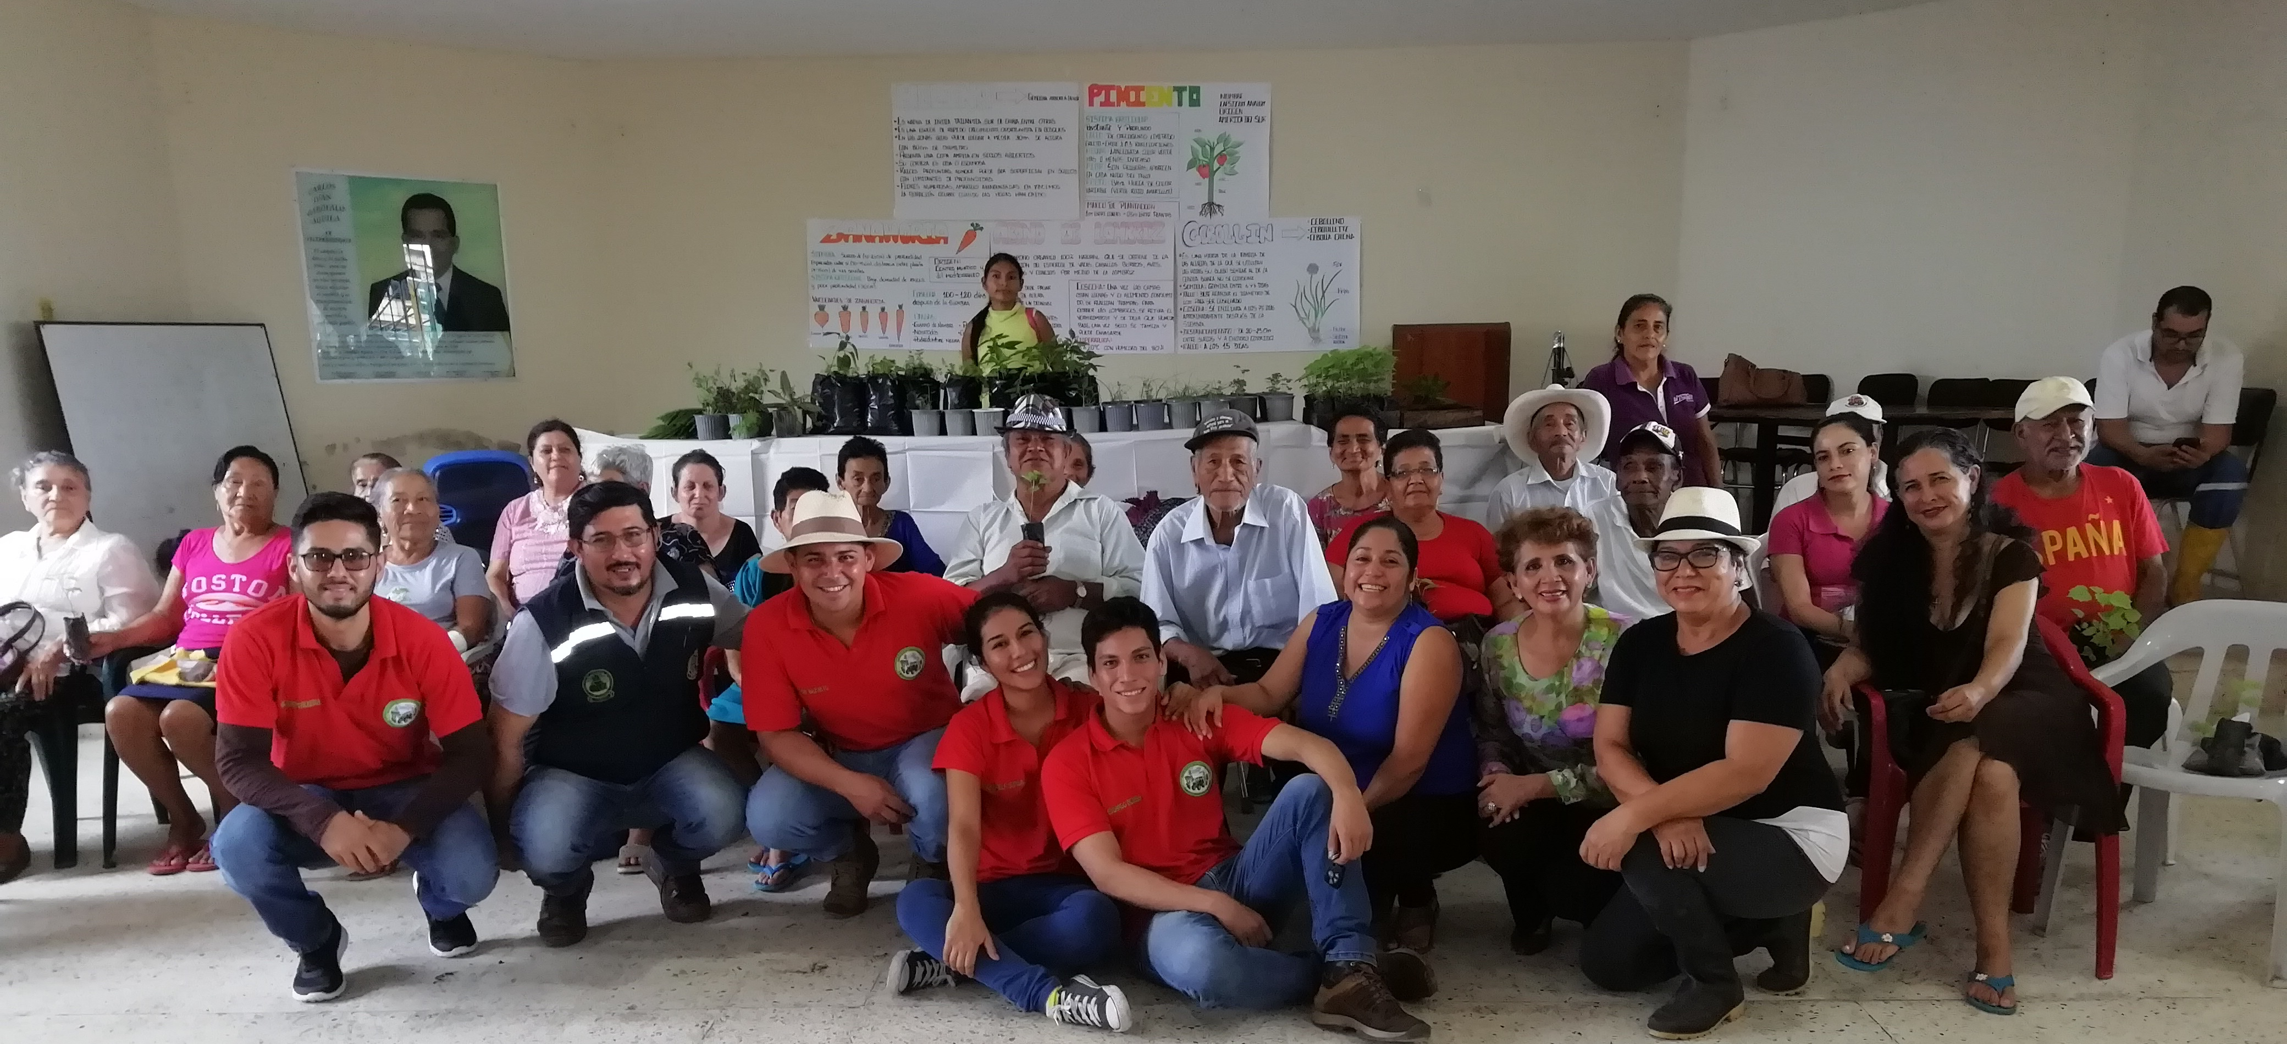
1.Gracias al convenio Marco con la UTE de Quevedo lo cual nos enviaba alumnos para realizar la vinculación en la comunidad, se trabajo con adultos mayores y personas con discapacidad en siembra de huertos orgánicos, plantas ornamentales y crianza de animales menores (tilapias, pollos pio pio)

Slide 10
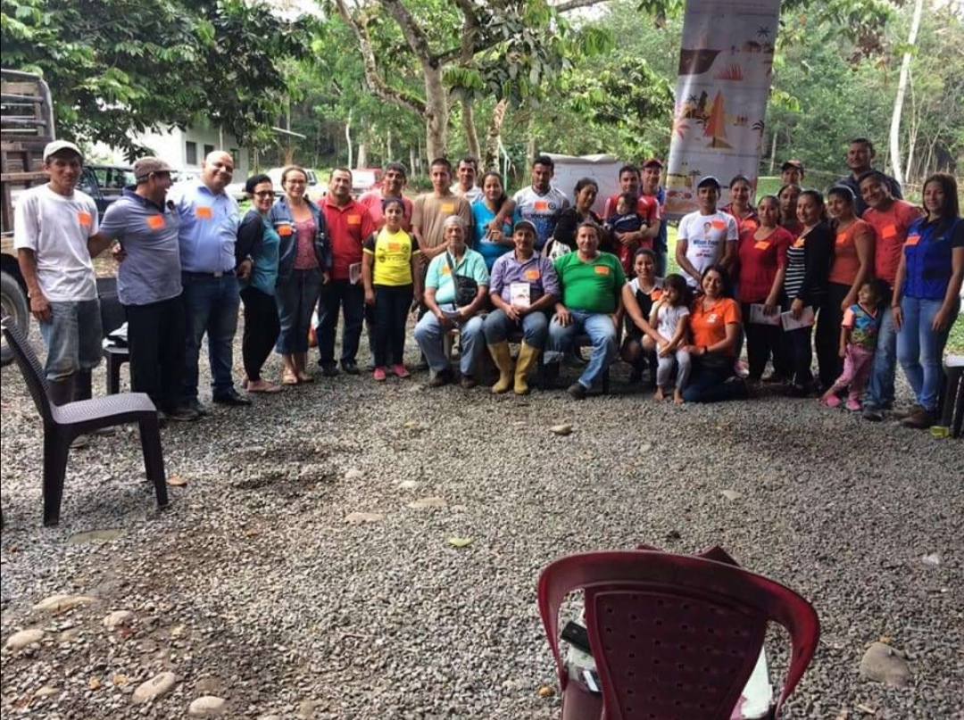
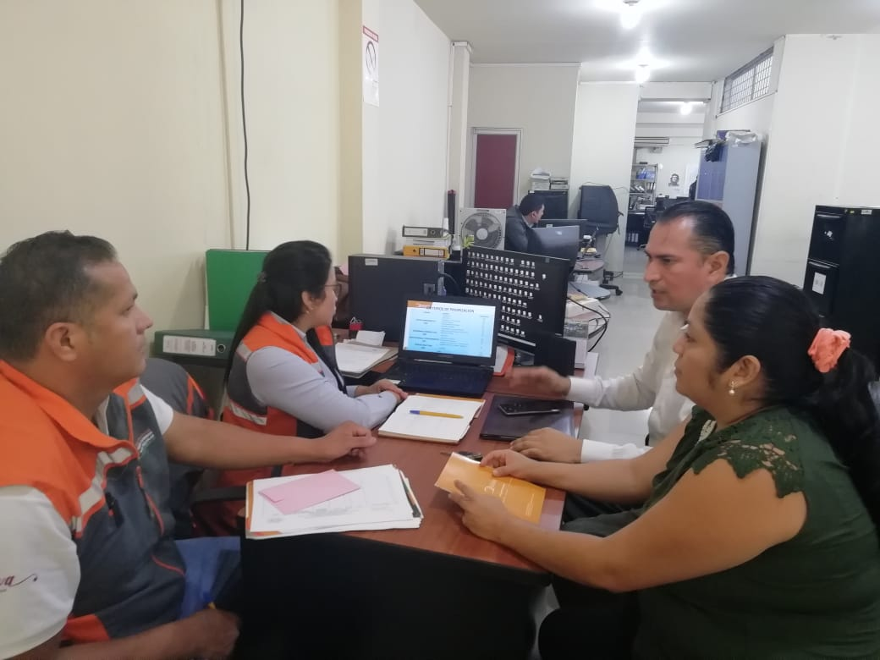
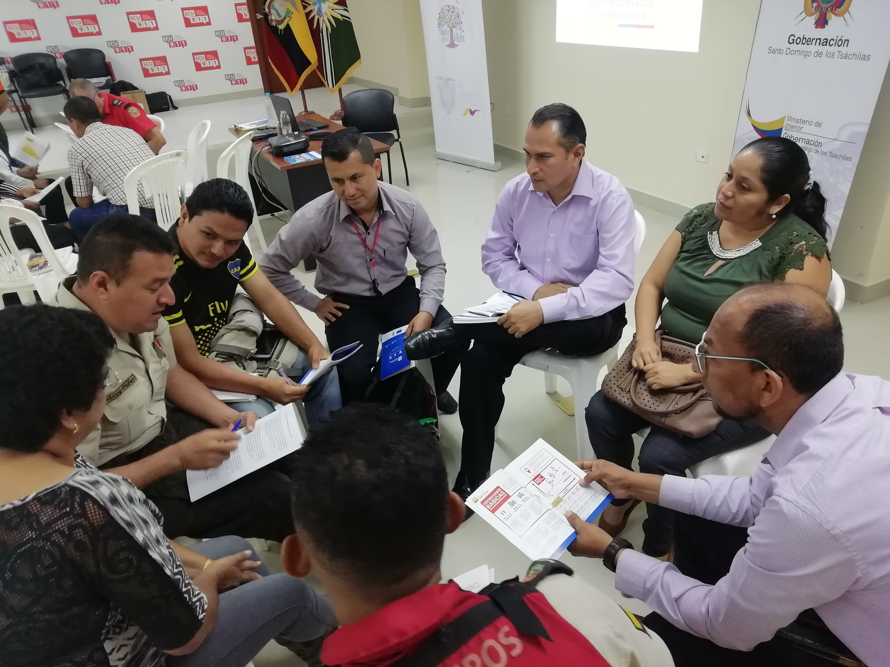
Capacitación: Fusarium Raza4 y sobre Medidas Fito sanitarias para la prevención del Fusarium Raza4, el objetivo es difundir la información a la ciudadanía en general ,capacitación con el MAG
Reunión:
En el ECU911 por invitación del Gobernador Ing. Rodrigo García con el Tema: Gestión de Desastres en territorio, la misma que se debe analizar con más entidades de la Parroquia.

Slide 11
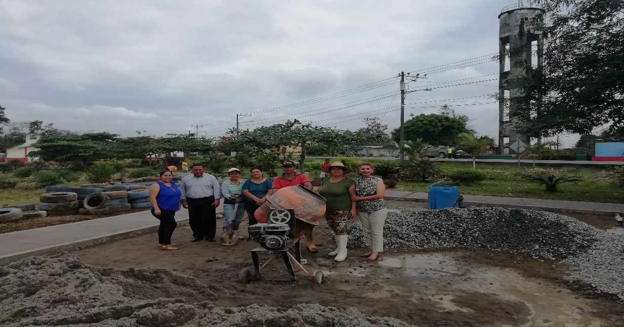
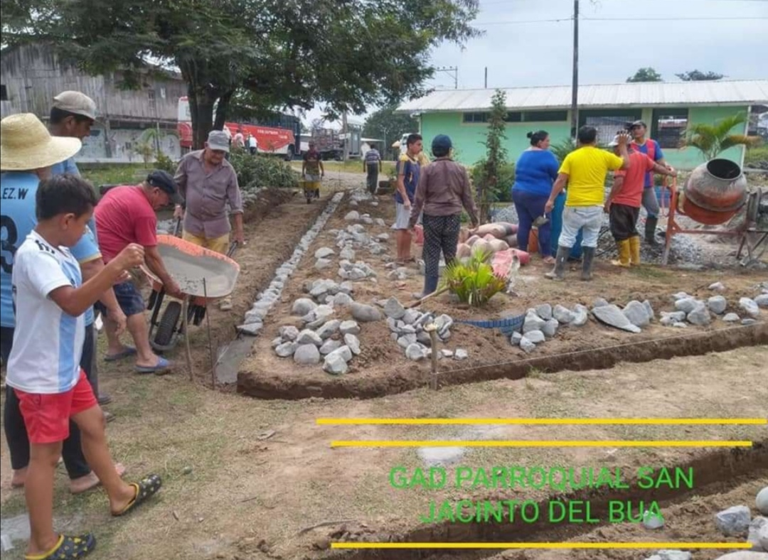
Obras de cogestión asistidos para el beneficio de la comunidad:
Reunión con los moradores de los Laureles para tratar sobre los proyectos a cogestión a desarrollarse con el presupuesto del 2019
Reunión de trabajos, visita a la Comuna San Pedro del Laurel para inspeccionar el avance de la obra a cogestión arreglo de parque central.
Finalmente, se realiza visita de los vocales para verificar como se está manejando los recursos de cogestión en esta comunidad.

Slide 12
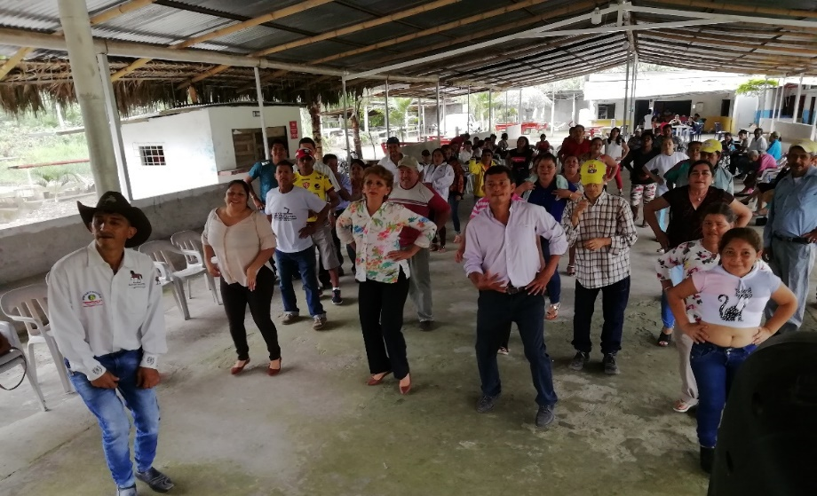
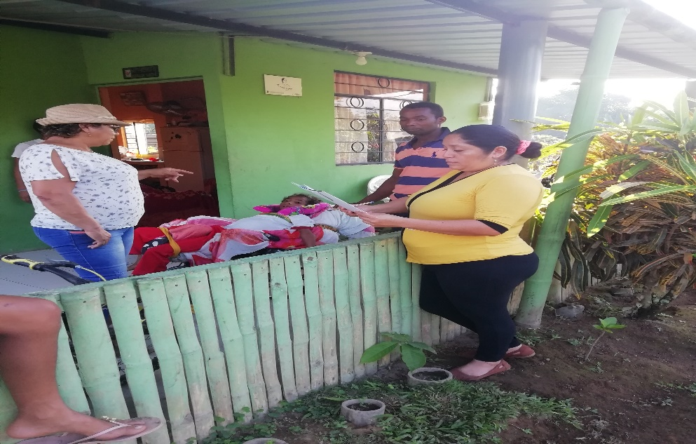
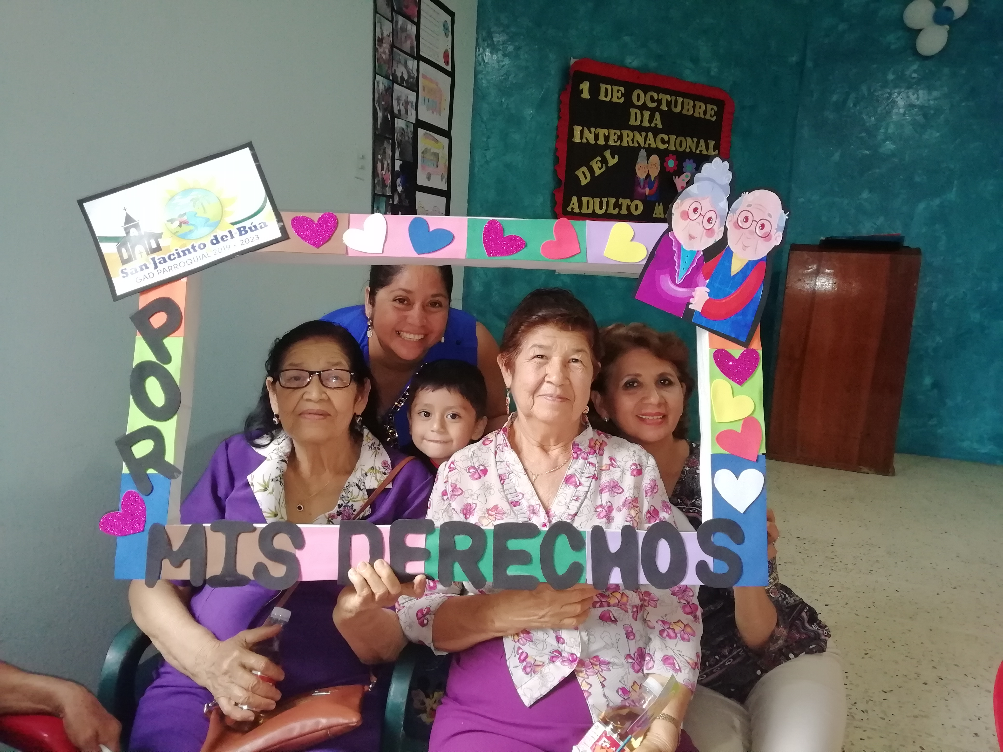
Acompañamiento en la Charla Dictada por Técnicas del GAD Parroquial a los cuidadores del Proyecto de Discapacidad
Labor Social Ayudas a personas vulnerables
Acompañamiento al programa de integración de personas con discapacidad y adulto mayor del GAD Parroquial San Jacinto del Búa.

Slide 13
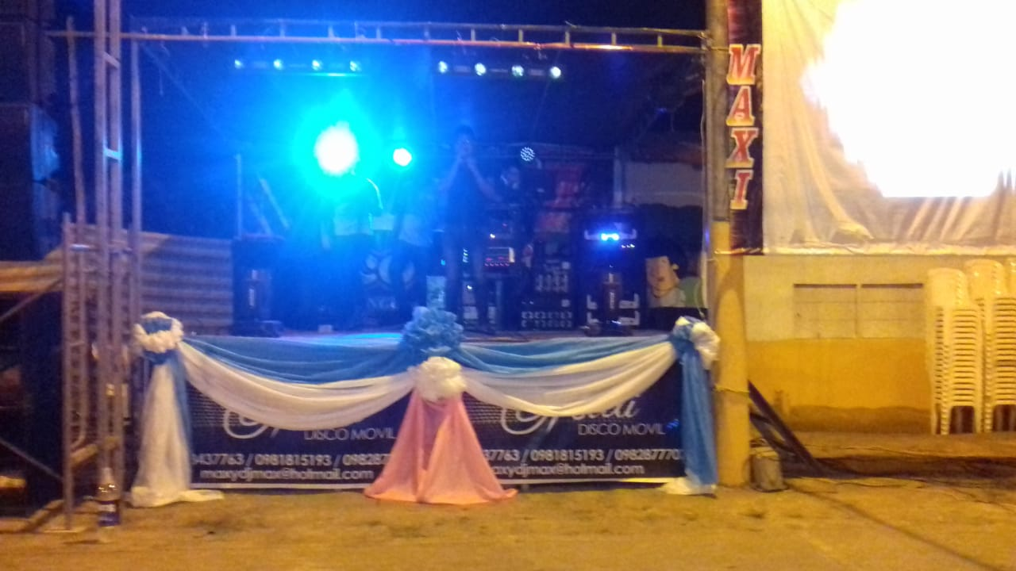
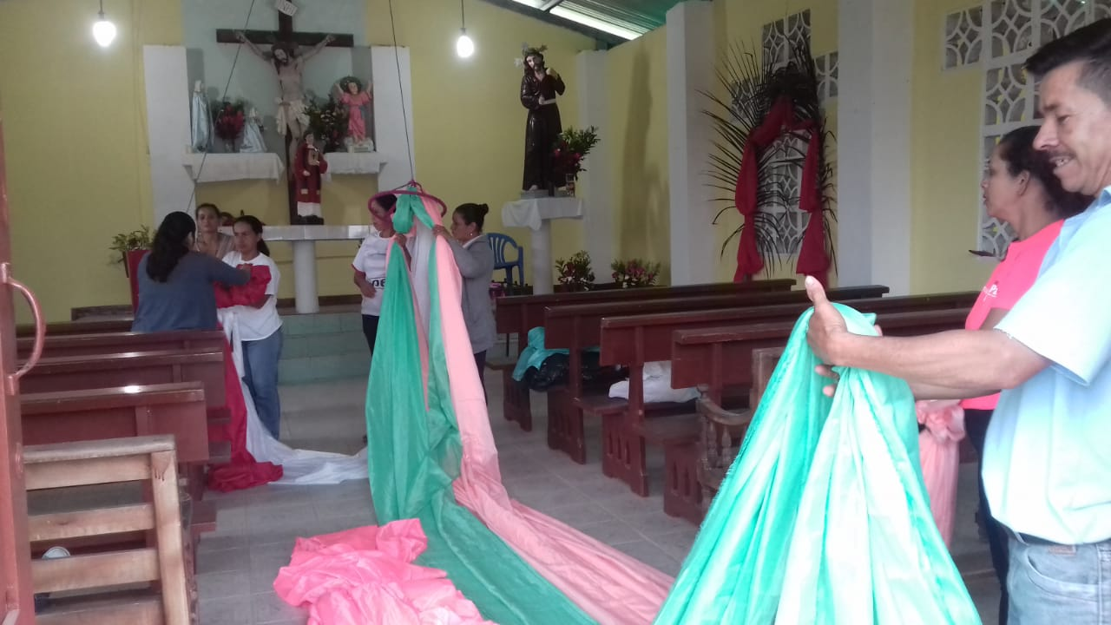
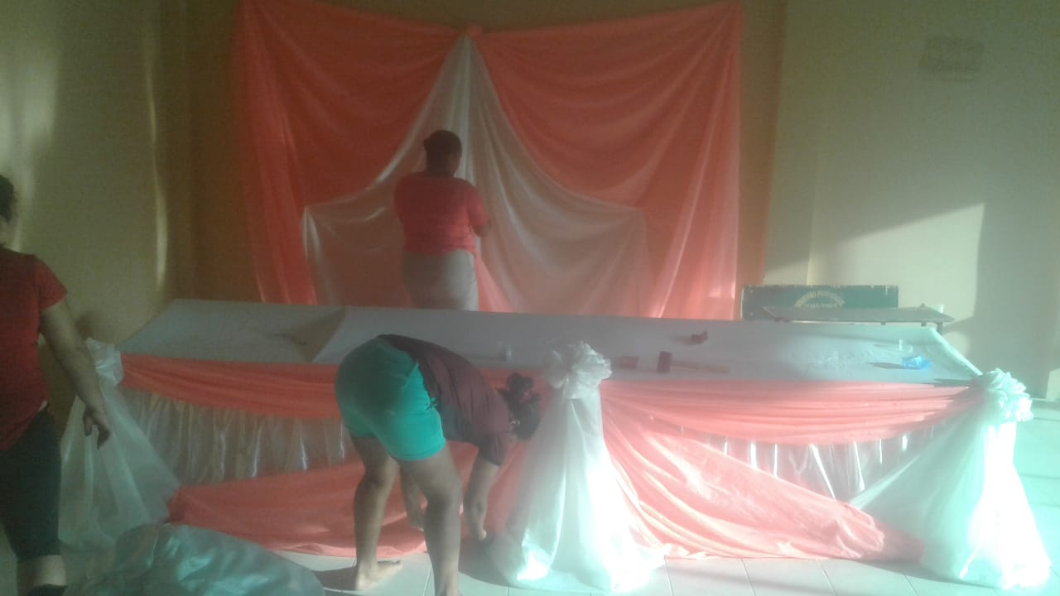
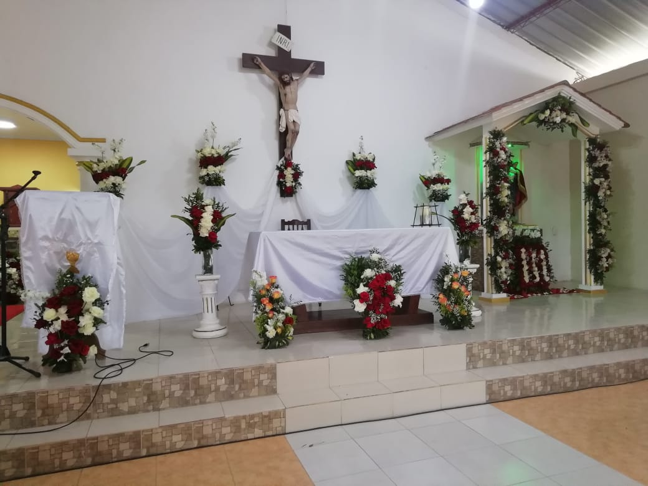
Emprendimientos

Slide 14
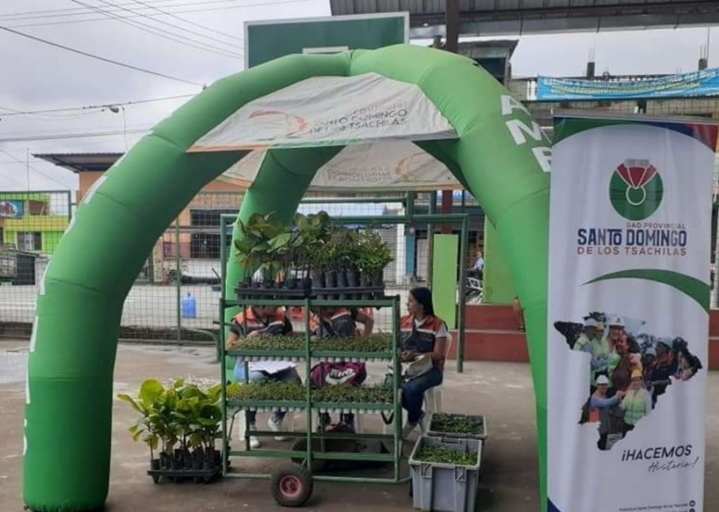
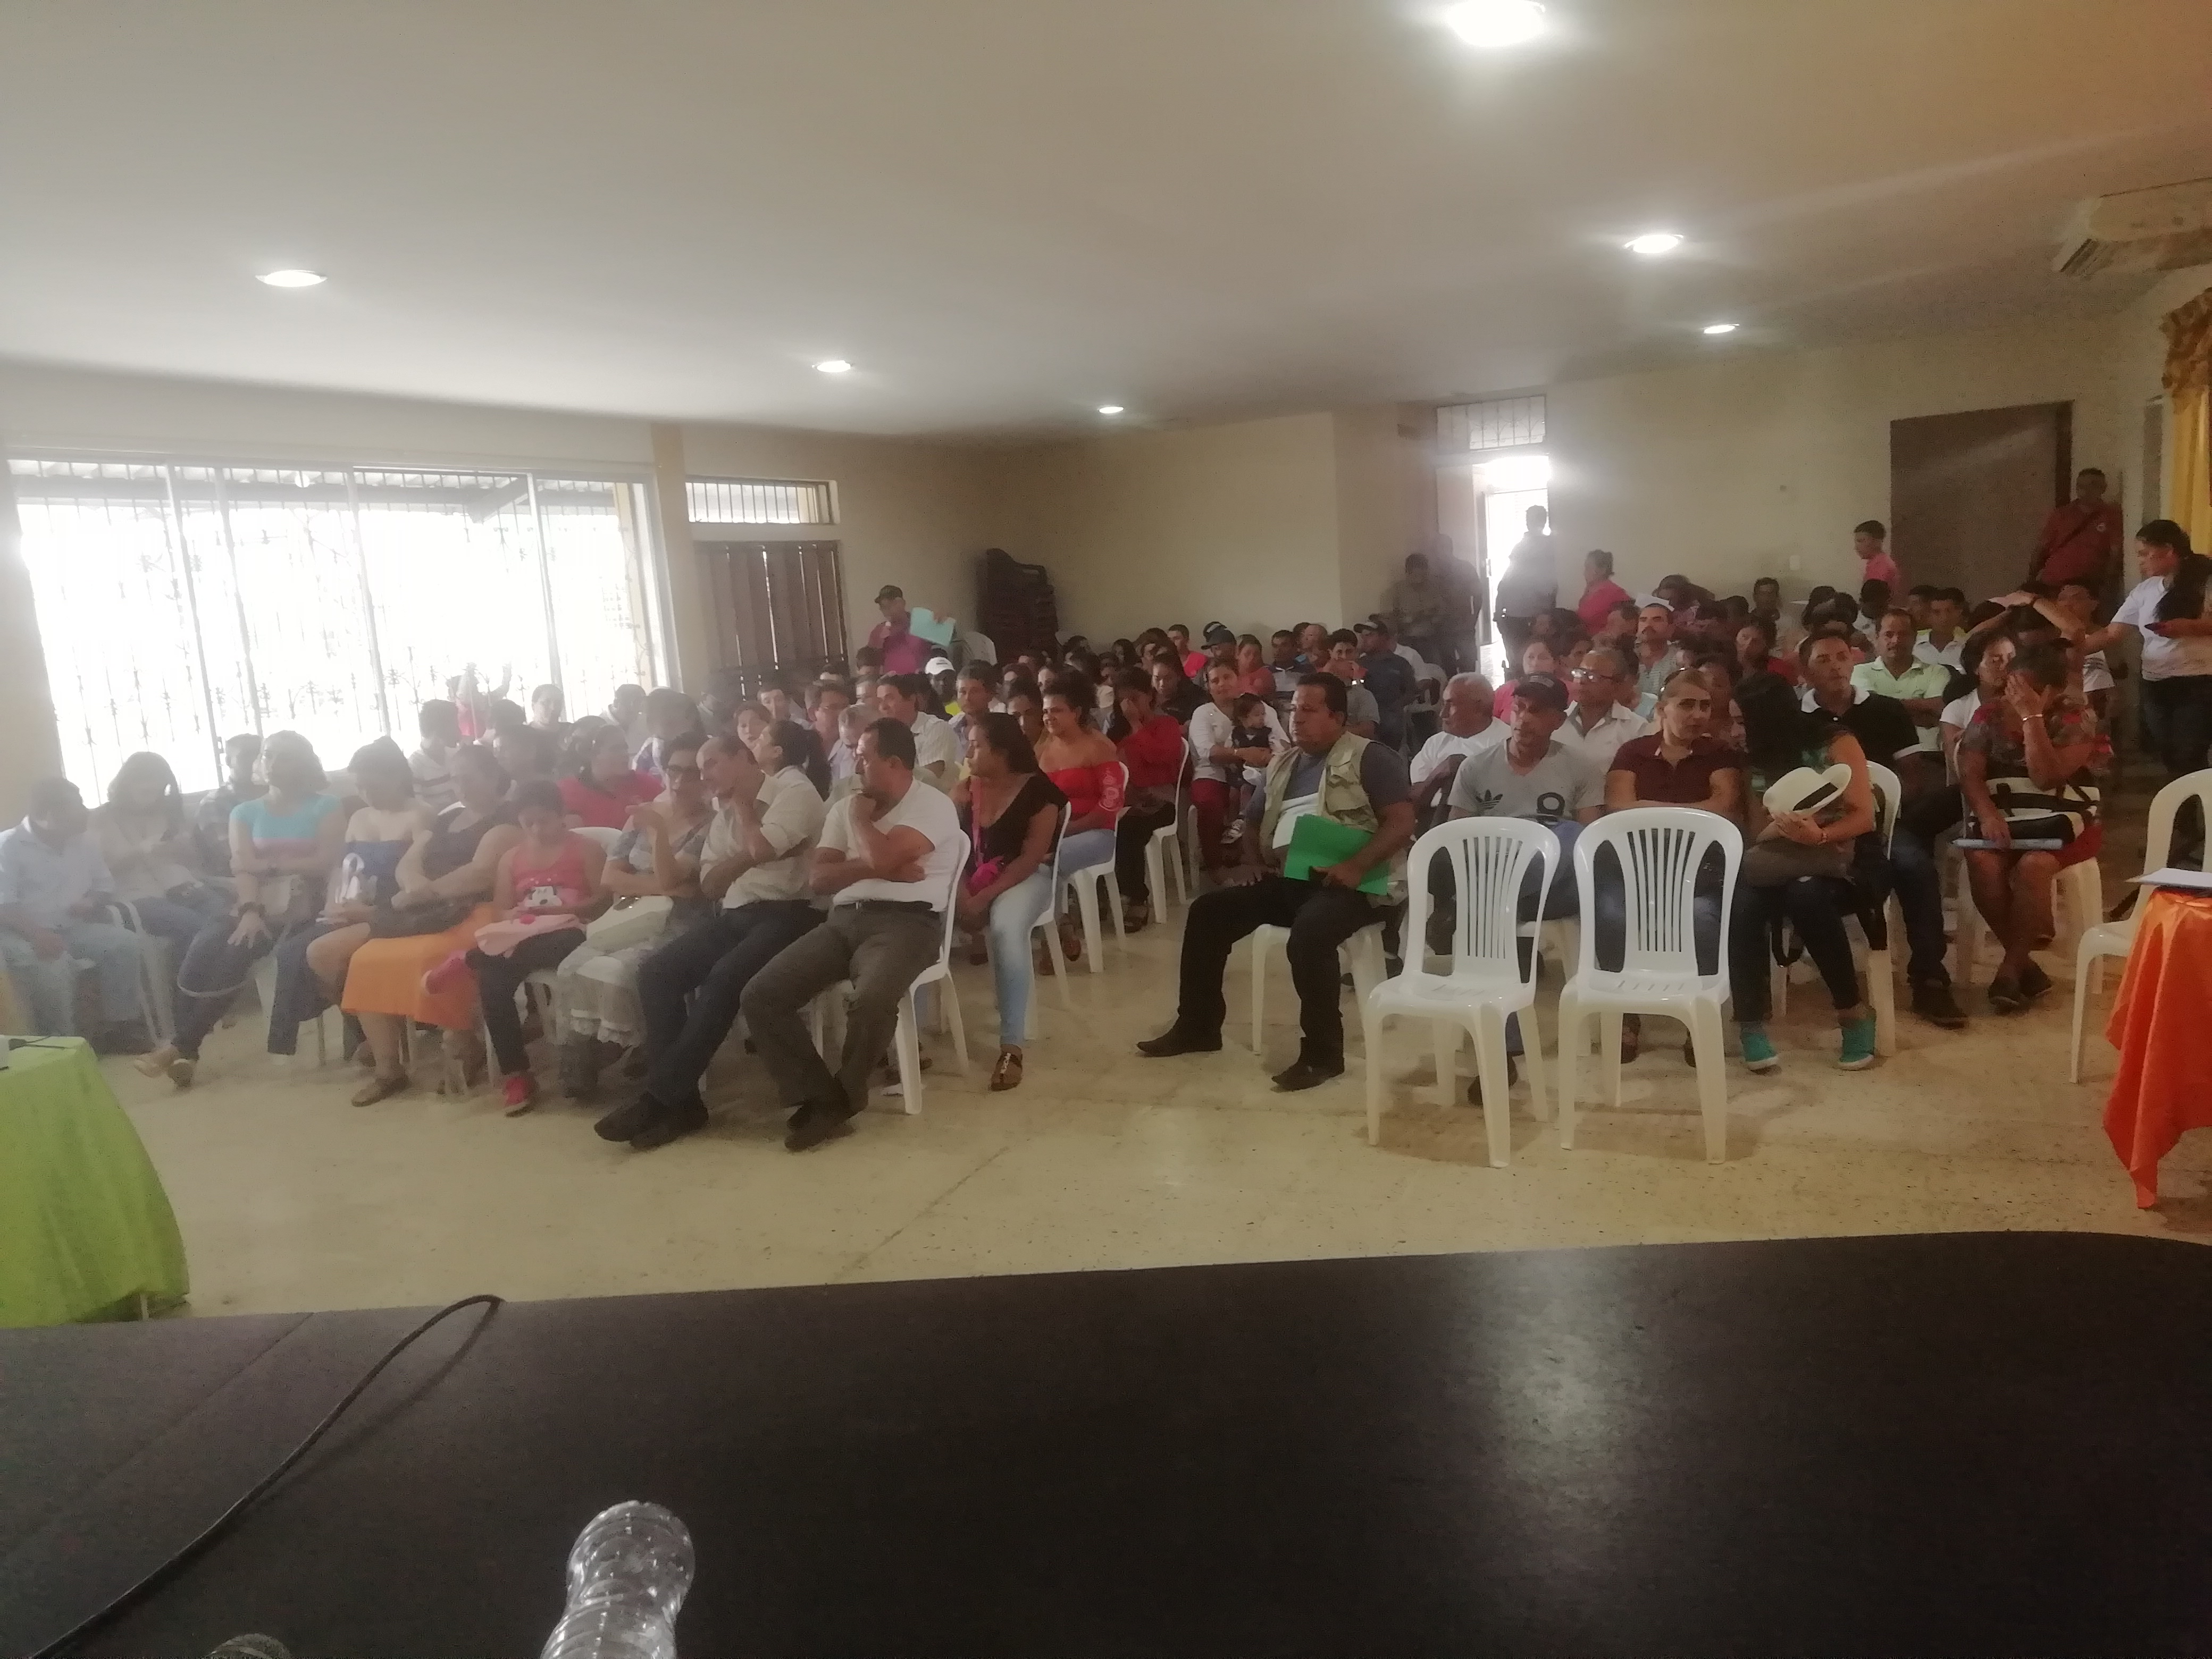
Actividades realizadas con GAD Provincial de Santo Domingo de los Tsáchilas:
Acompañamiento a la asamblea realizada por el GAD Provincial, para designar a los asambleístas rurales, se contó con la presencia de la Prefecta Abg. Johana Núñez y representantes de los Recintos .
Gestión de plantas de especies maderables, las mismas que se las entregaban en Ferias Agro productivas .

Slide 15
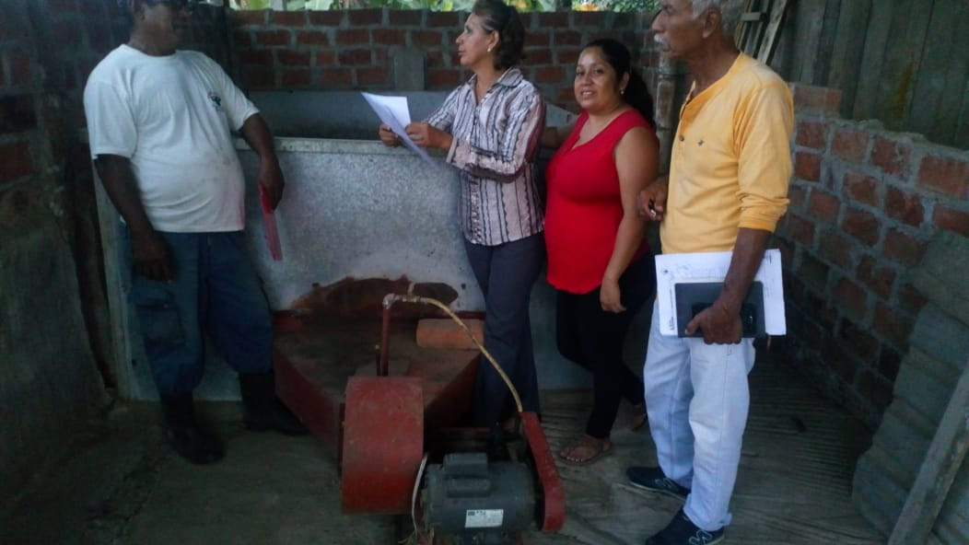
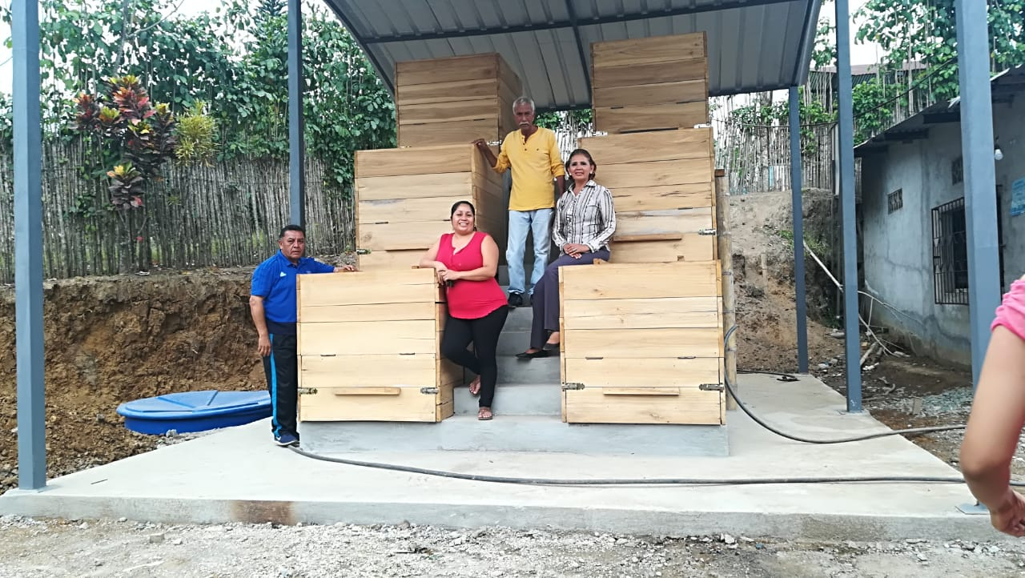
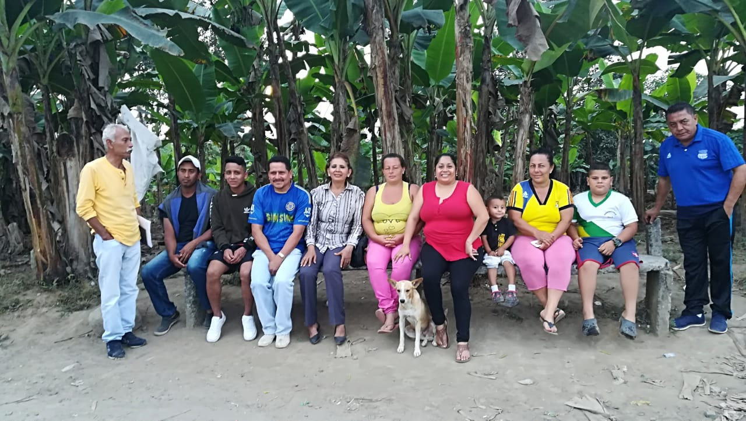
Actividades realizadas con GAD Municipal de Santo Domingo de los Tsáchilas
a. Inspección a los diferentes Recintos
El Porvenir, Montañita
Comuna San Pedro del Laurel
con la finalidad de constatar y levantar información el estado y uso de las secadoras entregadas en convenio por el GAD Municipal.

Slide 16
Muchas gracias

